Slide 1
НЕУСТОЙЧИВОСТЬ ТРЕНИЯ ГОРНЫХ ПОРОД В ЛАБОРАТОРНОМ ЭКСПЕРИМЕНТЕ
^{1,2}Веттегрень Виктор Иванович, ²Пономарев А.В., ¹Майбук З.-Ю.Я., ¹ХромовА. Ан., ²Кулик В. Б,
^{1,2} Мамалимов Р. И., ²Щербаков И.П.
¹Институт физики Земли им. О.Ю. Шмидта РАН, Москва, Россия
²Физико-технический институт им. А.Ф. Иоффе РАН, Санкт-Петербург, Россия

Slide 2
История вопроса
В 1966 г. известные американские специалисты в области физики разрушения и моделирования процессов подготовки землетрясений Brace и Byerlee высказали предположение, что причиной землетрясений может быть повторяющаяся неустойчивость скольжения блоков горных пород. Byerlee в 1978 г., обратил внимание, что некоторые глины обладают аномально низкими коэффициентами трения и предположил , что неустойчивость может быть вызвана существованием таких глин в контактном слое между блоками горных пород.

Slide 3
История вопроса
Han в 2011 г. предположил, что контактный слой представляет собой продукт измельчения породы до наноразмеров . Di Toro предположил, что в этом слое образуется насыщенный флюидом минеральный агрегат. Fialko в 2005 г и Nielsen в 2008 предположили, что при трении из-за высоких температур формируется расплав минералов . Прямые исследований строения такого слоя мы начали в 2011 году по предложению Г.А. Соболева и Ю.А. Морозова.

Slide 4
Результаты наших исследований природных зеркал скольжения
Используя методы инфракрасной, рамановской и флуоресцентной спектроскопии исследовали строение природных зеркал скольжения на поверхности рифейского песчаника, доломита и порфирита. Результаты этих исследований были обобщены в 2016 г. в монографии Г.А. Соболев, В.И. Веттегрень и др., «Нанокристаллы в горных породах». Оказалось, что все зеркала скольжения содержат дефектные нанокристаллы (песчаник - монтмориллонита; доломит – кварца и альбита, а порфирит – эпидота) и воду с растовренными в ней ионами металлов.

Slide 5
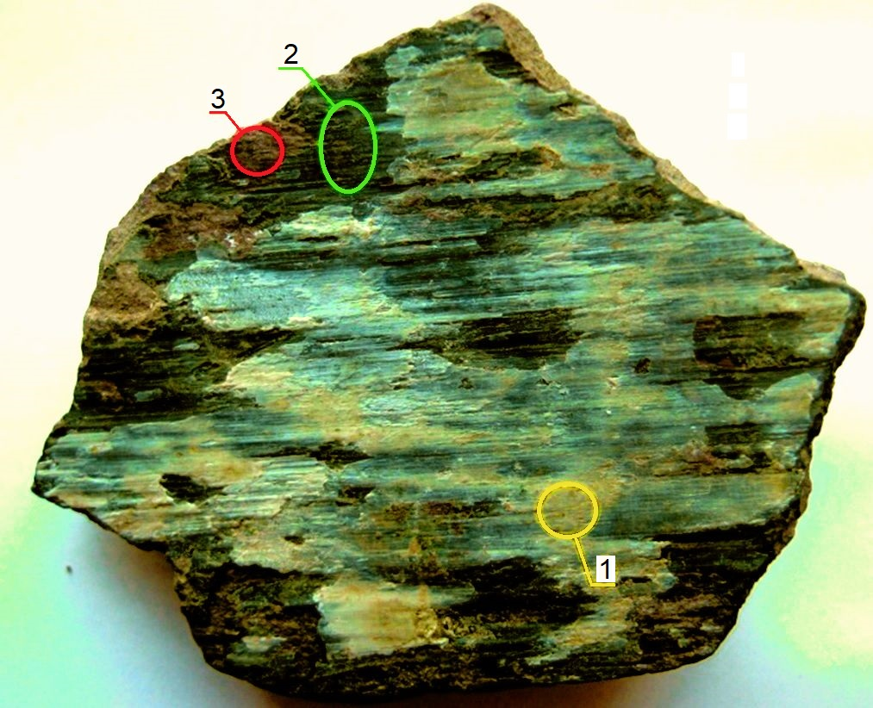
Естественная трещина сдвига в керне, который был извлечен с глубины 560 м

Slide 6
Спектр затухания ИК излучения в желто-зеленых полях

Slide 7
Спектр затухания ИК излучения в поверхностном слое вмещающей породы

Slide 8
Строение поверхности трещины сдвига
Поверхность трещины сдвига представляет собой трехслойную структуру. Верхний слой содержит только нанокристаллы глауконита. Под ним расположен слой, в котором, кроме глауконита, содержатся кристаллы кальцита и монтмориллонита. Общая толщина этих слоев составляет около 600 мкм.

Slide 9
Строение поверхности после образования трещин сдвига
Образование трещин сдвига в гнейсе и граните привело к образованию на их поверхности глинистых минералов (каолинита, иллита, глауконита и монтмориллонита ), насыщенных водой и имеющих низкий коэффициент трения.

Slide 10
Исследование поверхности после трения
Цель работы - исследовать минеральный состав поверхностных слоев пород после трения в лаборатории
Образцы: рифейский песчаник, диорит и ксенолит.
Методы - инфракрасная, рамановская и фотолюминесцентная спектроскопия.

Slide 11
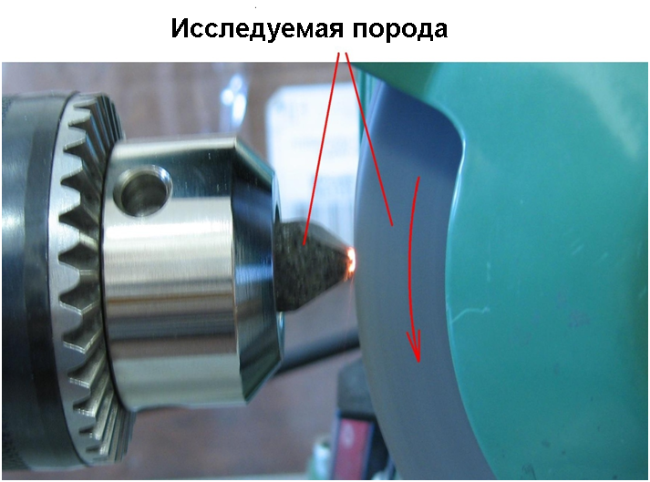
Фотография узла трения

Slide 12
Исследованные породы
Рифейский песчаник, из шурфов полуострова Средний на северном побережье Кольского полуострова.
Диорит , из скважины Воронежского кристаллического массива
Ксенолит - обломок, выброшенный при взрыве вулкана Шивелуч (Камчатка) в 1964 г.

Slide 13
Результаты исследования поверхностей горных пород после трения
Анализ инфракрасных, рамановских и люминесцентных спектров поверхностей трения рифейского песчаника, диорита и ксенолита показал, что после трения они содержат дефектные нанокристаллы глин (каолинита и монтмориллонита) и воду с растоворенными в ней ионами металлов.

Slide 14
Температура в зоне трения песчаника

Slide 15
Возможный механизм образования глин
Предполагается, что глины образуются после разрывов химических связей в кристаллических решетках минералов и образования свободных радикалов. Свободные радикалы весьма активны и инициируют химические реакции, в которых участвует вода и ионы, растоворенные в ней. Эти реакции, вероятно, и приводят к образованию глин.

Slide 16
Спектр излучения гранита при трении

Slide 17
Во время трения разрываются межатомные Si-O-Si и Al-O-Al связи и возникают электронно-возбужденные свободные радикалы ≡Si-O⁻, ионы Fe³⁺, замещающие ионы Si⁴⁺, центры [AlO₄]⁻ и ловушки электронов. Эти возбужденные связи, ионы и ловушки весьма активны и в присутствии воды и растворенных в ней ионов металлов могут вызывать химические реакции, приводящие к образованию глин

Slide 18
Предположение
Формирование глинистой прослойки в зоне трения, по-видимому, может рассматриваться как фактор, вызывающий переключение из режима плавного роста деформации или смещения при трении к ее скачкообразному увеличению. Пока в зоне трения не образуется слой глины, напряжение растет. В момент, когда он покрывает достаточно большую поверхность трения, сила трения резко уменьшается и возникает скачкообразный сдвиг

Slide 19
Благодарю за внимание

